Slide 1
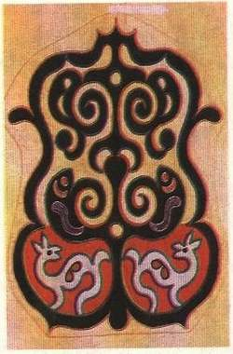
Художественная культура
Декоративно-прикладное искусство аборигенов
Природные материалы - основа народного творчества
Народный костюм
Мир повседневности
Праздники и обряды коренных народов Сахалина и Курил
Медвежий праздник аборигенов Сахалина и Курил
Контрольный тест

Slide 2
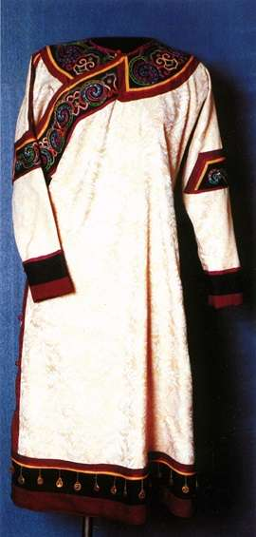
Народный костюм
Всю свою фантазию, яркий талант и терпение народные мастерицы вкладывали, прежде всего, в украшение национальной одежды. Народный костюм – это не просто одежда, которая защищает тело, бытовая вещь, через особенности конструкции, формы, материала, цвета, декора демонстрирует принадлежность людей к определенному народу.
Сначала нитки и иголки.
Материалы для шитья аборигенные народы Сахалина и Курильских островов заимствовали у природы. У мастериц существовала древняя этническая традиция при изготовлении обуви, рукавиц и других изделий из кожи или шкуры использовать нитки из волокон крапивы, сухожилий собак, оленей и других животных. Нитки из крапивы использовали широко: как в рукоделии, так и в хозяйстве, они славились крепостью.
Праздничный нивхский халат

Slide 3
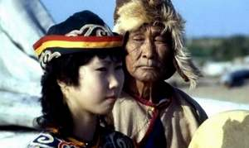
Сначала нитки и иголки.
Для прочности нитки вываривали в особых растворах. Если нити шли на изготовление сетей, тогда тонкие скручивали в более толстые, с помощью мотовил делали веревки. Нитки собственного изготовления скручивали обычно в зимнее время.
Нити сучили и из жил морских животных и оленя. Сухожилия высушивали, теребили на отдельные волокна, расщепляли. Эти нитки имели очень важное качество. От сильной влаги (снег, дождь, болото) они разбухали и не давали влаге проникнуть внутрь обуви.
Иглы, шила, кроильные ножи изготавливали в древности из кости животных, позже – из металла. Уйльтинские женщин шили тонкими и короткими глухариными косточками, немного их отшлифовывая. Хранили эти принадлежности в специальных костяных игольниках и ножнах, а также в берестяных коробочках с крышками. Аборигенные народы наших островов хорошо знали свойства материалов промысла. Например, из хрящей белуги готовили клей для украшения деталей костюма аппликацией.

Slide 4
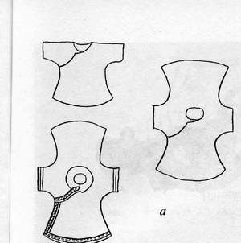
Нивхский костюм.
Традиционная одежда нивхов изготавливалась из рыбьей и тюленьей кожи, собачьих шкур, привозных тканей.
Нивхский костюм состоял из халата с поясом, штанов, ноговиц, головного убора, обуви. Важными дополнениями к одежде были нарукавники, наушники, нагрудники, которые одевали для тепла, рукавицы, различные подвески к поясу халата. По покрою женские, мужские, детские халаты не различались. Халаты был как одеждой для дома, так и верхней одеждой. Женские халаты, также зимние были более длинными.
Покрой был простым, халаты удобными. Пола халата запахивалась одна на другую слева направо, совершенно закрывая грудь. На боку, с правой стороны халат застегивался на мелкие пуговицы. Халат окаймляли вокруг ворота, по левой поле и по подолу широкой полосой материи иного цвета. Халаты такого покроя были распространены у многих народов Дальнего Востока. Матерчатые халаты на подкладке или без нее носили в теплое время. Когда становилось холодно, надевали один на другой три халата.
Выкройка нивхского халата

Slide 5
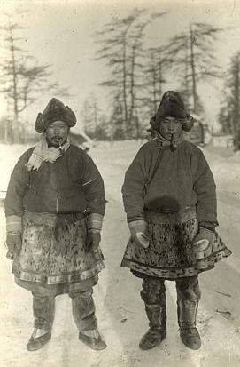
Нивхский костюм.
Весной, летом и в начале осени нивхи носили халаты, сшитые из рыбьей кожи. Такие халаты передавали по наследству. На протяжении 5-6 поколений они не теряли своей мягкости и свежести.
В холодный сезон носили халаты и куртки из нерпичьих шкур. В суровых условиях севера острова этот теплый материал был предпочтительнее рыбьей кожей. Верхней зимней одеждой служили и собачьи шубы длиной до колен без воротника и капюшона. Шуба в талии перетягивалась поясом. Это не только утепляло одежду, но и делало ее удобной при физической работе.
К рукавам шубы привязывались рукавицы. Их шили из нерпичьих шкур. Чтобы в рукава шубы не попадал снег, их в запястьях обматывали нарукавниками - полосками кожи, широкой тесьмой или орнаментированной лентой. Зимой нарукавники защищали руки от ветра и снега, утепляли одежду.

Slide 6
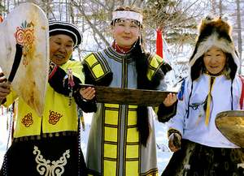
Нивхский костюм.
Летом защищали руки от гнуса и мошки. Обязательным элементом нижней мужской и женской одежды были ноговицы, которые носили и в теплый, и в холодный сезоны. Надевались ноговицы отдельно на каждую ногу. Для теплого сезона их шили из ткани. Для зимы - из собачьего, нерпичьего меха, из ровдуги. Низ ноговиц заправляли в обувь.
Зимний костюм нивха дополняли наушники, меховая шапка и шарф из беличьих хвостов. Традиционные головные уборы шились из меха лисицы, речной выдры, тюленя, хлопчатобумажной ткани. Шапки богато и красочно орнаментировали мехом белки, соболя, собаки китайским шелком, пуговицами, бисером.

Slide 7
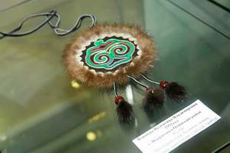
Нивхский костюм.
Исследователь Л.Я. Штернберг ярко и красочно описал нивхский зимний мужской костюм:
«Зимний костюм очень эффектен. Затянутый в талии в черную собачью шубу, на темном фоне которой мягко выделяется нежно-серая юбка из шкур молодых тюленей, в сапогах с узкими носками, изящно сшитыми, в шапке из лисьих лапок с наушниками, в меховых перчатках, закрывающих рукава, – гиляк производит изящное молодцеватое впечатление»____________________
Старики нередко носили на поясе различные обереги, предметы, которые, по мнению людей, обладал особой силой, способной защитить от зла и неприятностей: кабаний зуб или клык, кусочек рога оленя. К поясу подвешивали также ножи, кисет, трутницу с кремнем и огнивом, шило, другие необходимые предметы на промысле или в дороге.

Slide 8
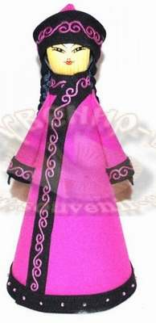
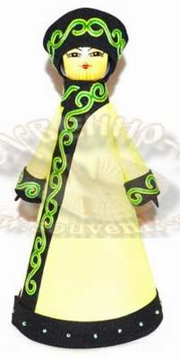
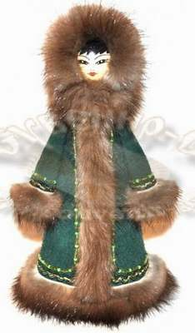
Нивхский костюм.
Летние конические мужские шляпы изготавливали из бересты. Будничные женские шапки из ткани напоминали шлем.
Нивхская обувь шилась из шкуры нерпы и рыбьей кожи. Женщины носили обувь и из грубой материи, между слоями которой прокладывался утеплитель. Повседневной обувью были также унты или торбаса. В качестве подстилки внутрь клали сухую траву. Обувь носили с чулками из собачьего меха, это позволяло свободно переносить сильные морозы.

Slide 9
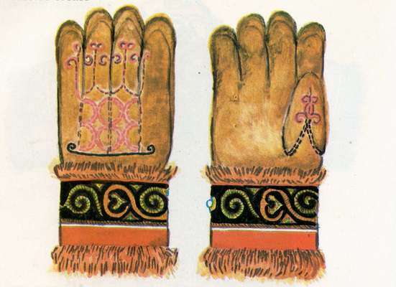
Уйльтинский костюм.
Олений мех различного уровня обработки – основной материал уйльтинского костюма. Очень ценился осенний мех дикого и домашнего оленя. Мех оленя после летнего выпаса был недлинный, прочный, густой. Из такого меха шился весь комплект зимней одежды. Одежду и обувь носили долго, берегли, перекраивали и перешивали, ведь выделка шкур была процессом очень трудоемким. На одну шубу требовалось 3-4 большие шкуры
Перчатки уйльта

Slide 10
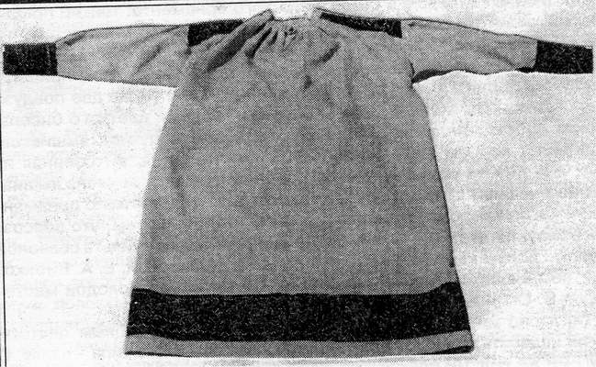
Уйльтинский костюм.
Покрой шубы одинаков для всех – прямая спинка, продольный разрез спереди. Застегивалась шуба на завязки, имела воротник. В такой шубе было тепло и уютно, несмотря на самые сильные морозы.
Повседневной одеждой мужчин, женщин и детей являлись халаты из ткани. Тип халатов был одинаков с покроем халатов, которые носили нивхи, то есть с широкой левой полой. Летом женщины предпочитали носить длинные платья-рубахи с вшивными рукавами.
Платье летнее уйльта

Slide 11
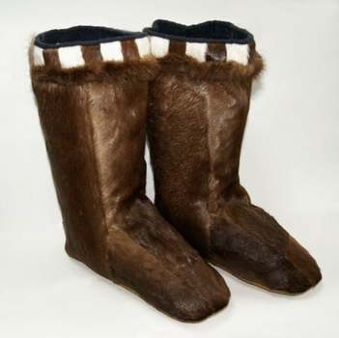
Уйльтинский костюм.
Обувь уйльтинская была очень разнообразна – высокая и короткая, зимняя и летняя, тонкая и с двойным мехом. Уйльта считали, что болезни проникают через ноги и старались держать ноги в тепле. На ноги надевали тонкие носки из оленьей шкуры, вкладывали стельки из травы, которую специально заготавливали. Обувь шилась в основном из ровдуги - тонко выделанной оленьей шкуры, и камуса - шкуры с ног оленя. Камус используется у многих народов Севера и Сибири для подбивки лыж, изготовления и украшения меховой обуви, рукавиц и одежды. Несмотря на обыденность такой вещи как повседневная обувь, ее непременно украшали.
Мужские торбаса

Slide 12
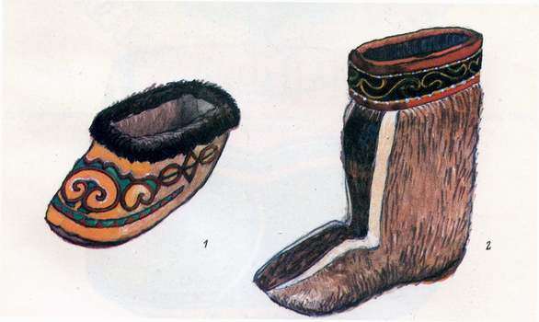
Уйльтинский костюм.
Детские торбаса
Рассмотрите детские торбаса из камуса. Две неширокие светлые полоски оттеняют разные тона оленьего меха. Верх украшен черной материей. На ней вышит криволинейный узор, использованы нитки из сухожилия оленя ярко- желтого, зеленого и красного цветов. Черная лента окантована золотистой нитью и крохотными белыми бисеринками. Приятно было одевать эту не только теплую, удобную, но и красивую обувь. Детские торбаса из ровдуги – более тонкие и легкие. На теплой охристой поверхности зелеными, красными нитками вышиты спиралевидные узоры.
Детские торбаса

Slide 13
Уйльтинский костюм.
Рассмотрите центральную вышитую фигуру на носке. Включите свою фантазию. Может быть, вы сможете разглядеть в этом стилизованном узоре лягушку?
По мнению специалистов, парные спирали и две геометрические фигуры выше и ниже спиралей вместе изображают лягушку в прыжке.
Детские торбаса

Slide 14
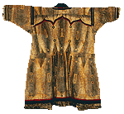
Айнский костюм.
Основой айнского костюма также был халат единого покроя. Основными различиями была длина, цвет и материал изготовления. Под таким распашным халатом женщины носили глухую рубашку из более тонкой ткани, а мужчины штаны или набедренную повязку.
Айнская одежда шилась из более легких материалов, чем одежда нивхов и тем более чем одежда уйльта. Три вида материалов были основными: растения, рыбья кожа, шкуры животных. Традиционная самотканная одежда, шилась из материи, сотканной на ткацком станке. Исходным сырьем были волокна крапивы или луба.
Айнский халат из рыбьей кожи

Slide 15
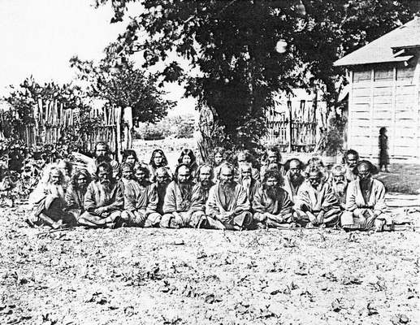
Айнский костюм.
У айнов Сахалина были распространены халаты из рыбьей кожи. На изготовление халата, в зависимости от его размера, уходило около 40-50 рыбьих шкурок. Из рыбьей кожи шили обувь и сумки. На изготовление одной пары обуви требовалась одна шкурка большой рыбы и двенадцать маленьких. Рассмотрите айнский халат из рыбьей кожи с богатой аппликацией тоже из рыбьей кожи. Мотивы орнамента – стилизованные антропоморфные фигурки, волнообразные ленты, фигурные скобки. Фигуры аппликации по краю
обшиты фиолетовыми, белыми,
оранжевыми, красными, желтыми,
коричневыми и зелеными
нитками.

Slide 16
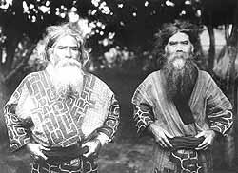
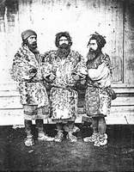
Айнский костюм.
Зимой айны носили более длинные верхние халаты, одевая под верхнюю одежду несколько халатов. Или меховую одежду. Ее изготавливали из шкур собак, лисиц, енотовидных собак, соболей, тюленей. Айнские женщины достигали красоты изделий, искусно компонуя мех по светлым и темным тонам. В каждый стежок айнская женщина вкладывала свою душу. Существовало поверье, что если наряд сшит без души, то такая одежда не принесет радости, не будет надежной защитой для человека, ведь она не будет обладать душой.

Slide 17
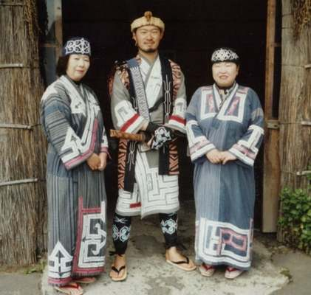
Айнский костюм.
Летом айны обычно не пользовались обувью и ходили босиком, часто до самой поздней осени. Зимой использовалась обувь из шкур морских животных или рыбьих кож. Головными уборами айнов служили наголовные повязки, зимой при сильных холодах – меховые шапки.
На Курильских островах айны употребляли для изготовления одежды шкурки птиц, пух и перо которых хорошо защищали от холода в зимнее время. Шкурки птиц сшивались таким образом, что цветовыми пятнами образовывали причудливый узор. В дождливую погоду айны пользовались оригинальными плащами, изготовленными из травы или тонкого тростника.

Slide 18
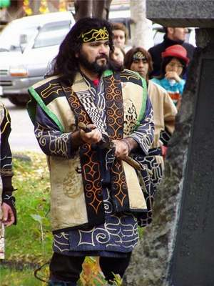
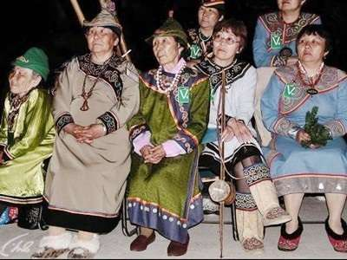
Зачем мужчины носили юбки?
Повседневной рабочей одеждой служили халаты, рубашки, шубы, обувь такие же, какие были приняты у каждого из народов. Разница состояла в том, что на рабочей одежде совсем не было вышивки, аппликации или она была очень мало украшена. К одежде относились очень бережно. С богато и красочно украшенной одежды со временем аккуратно спарывали аппликации, вырезали вышитые мотивы, перенося их на новые изделия. Сами вещи становились рабочей одеждой.

Slide 19
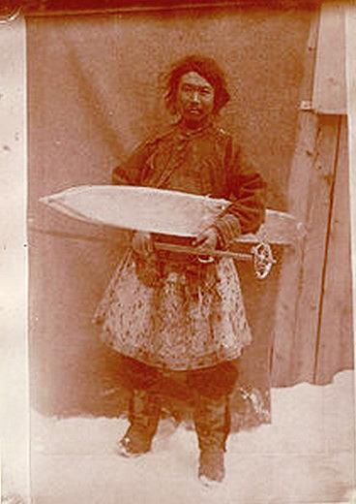
Зачем мужчины носили юбки?
Была у аборигенных народов наших островов и специализированная мужская одежда, связанная с промыслами. Это была юбка из нерпичьей кожи, надеваемая поверх верхнего платья. Носили ее не ради украшения. Она предохраняла шубу охотника от намокания, порчи при долгом сидении на льду, снеге во время морского промысла. Во время таежного промысла, когда охотник ехал верхом на олене, такая юбка прикрывала седло, на него не попадал снег с деревьев, оно оставалось сухим. Такую юбку надевали, отправляясь на нартах в сильные морозы.

Slide 20
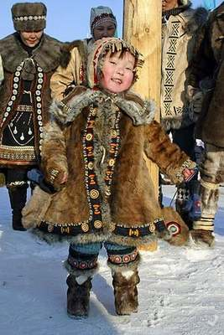
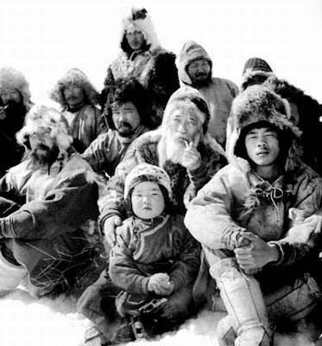
Зачем мужчины носили юбки?
Промысловая мужская обувь изготавливалась из толстой, полуобработанной оленьей шкуры, которую сверху дополнительно смазывали нерпичьим жиром. Она практически не пропускала влаги и была необходима для охоты, рыбалки, нерпичьего промысла. Отправляясь на охоту за морским зверем, охотники старались иметь на себе побольше шкур морских животных. Считалось, что одежда, сшитая из меха животного, помогала человеку в охоте на этого животного.

Slide 21
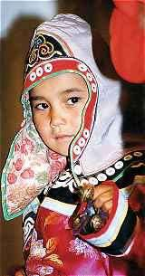
Праздничная одежда и украшения.
Праздничная одежда отличалась тканью, количеством узоров и цветовой гаммой отделки.
В торжественных случаях айны надевали длинный халат. Он был богато орнаментирован вышивкой или аппликациями из белых или синих полос. Подпоясывали халаты поясами с накладными металлическими бляхами и надевали головной убор, расшитый узорами. Мужчины надевали тканые ремни, вправляли в них мечи – символ престижа и статуса.
Нивхи по традиции особенно богато украшали праздничные матерчатые халаты. Мастерицы любили расшивать ворот бисером. На полы халата нашивали ажурные металлические украшения, также раковины различной формы. Их перешивали со старых халатов, передавали по наследству от матери к дочери, хранили как уникальную ценность. Обшлага рукавов украшали особо затейливым вышитым кружевом.

Slide 22
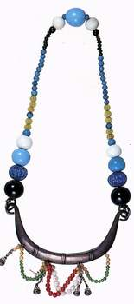
Праздничная одежда и украшения.
Праздничная, свадебная одежда уйльта была покупной из дорогих манчьжурских тканей с украшениями.
Во время праздников женщины аборигенных народов Сахалина и Курильских островов надевали украшения – серьги, бусы, расшитые головные повязки, монеты, кольца, орнаментированные пояса.
Распространенным украшением нивхских женщин были серьги из серебряной или медной проволоки. Сверху они имели форму кольца, снизу - завитой спирали. Кольца и браслеты из серебра и меди носили также на руках. Украшением нивхи считали и прическу, за которой тщательно следили. Женщины носили две косы, спускавшиеся вдоль спины. Мужчины заплетали волосы в одну косу

Slide 23
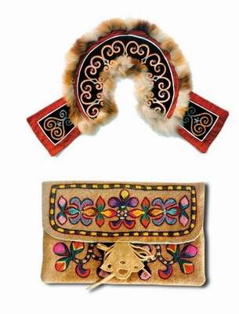
Праздничная одежда и украшения.
Айнские женщины имели очень своеобразное украшение - татуировку. Татуировка темно-синего цвета считалась у айнских женщин символом красоты и социального статуса. Смесь из селедочного масла и специально приготовленной сажи наносили в тонкие надрезы кожи вокруг рта, иногда на лице и руках до локтей.
Украшением могли стать и кусочки ткани. Айны высоко ценили богато украшенные шелковые китайской ткани. Айнские мужчины и женщины носили в ушах вместо сережек маленькие алые ленточки как знак богатства.

Slide 24
ВОПРОСЫ И ЗАДАНИЯ
?
Какое значение придавали коренные народы национальному костюму? Расскажите о том, как его изготавливали, из каких частей он состоял?
Как выглядела традиционная одежда нивхов и уйльта? Нарисуй нивхский или уйльтинский народный костюм. Опиши его отдельные части. Сделай вывод об особенностях традиционной одежды для зимы, для теплого времени года, для праздника.
В чём выражалось необычность айнской традиционной одежды? Рассмотри и зарисуй мотивы айнского орнамента.

